Slide 1





TRƯỜNG TIỂU HỌC ĐỨC GIANG
CHÀO MỪNG CÁC EM ĐẾN VỚI TIẾT
TIẾNG VIỆT LỚP 1

Slide 2
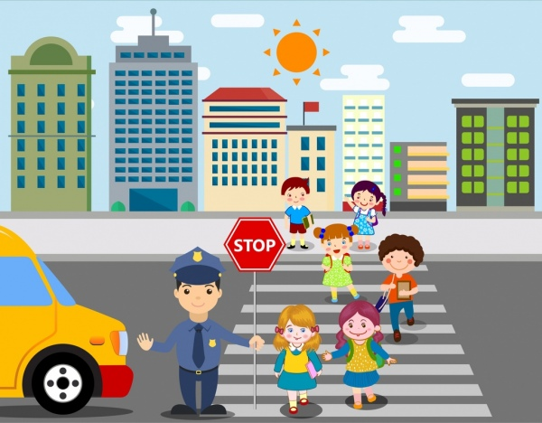

GIÚP HỌC SINH QUA ĐƯỜNG
PLAY

Slide 3

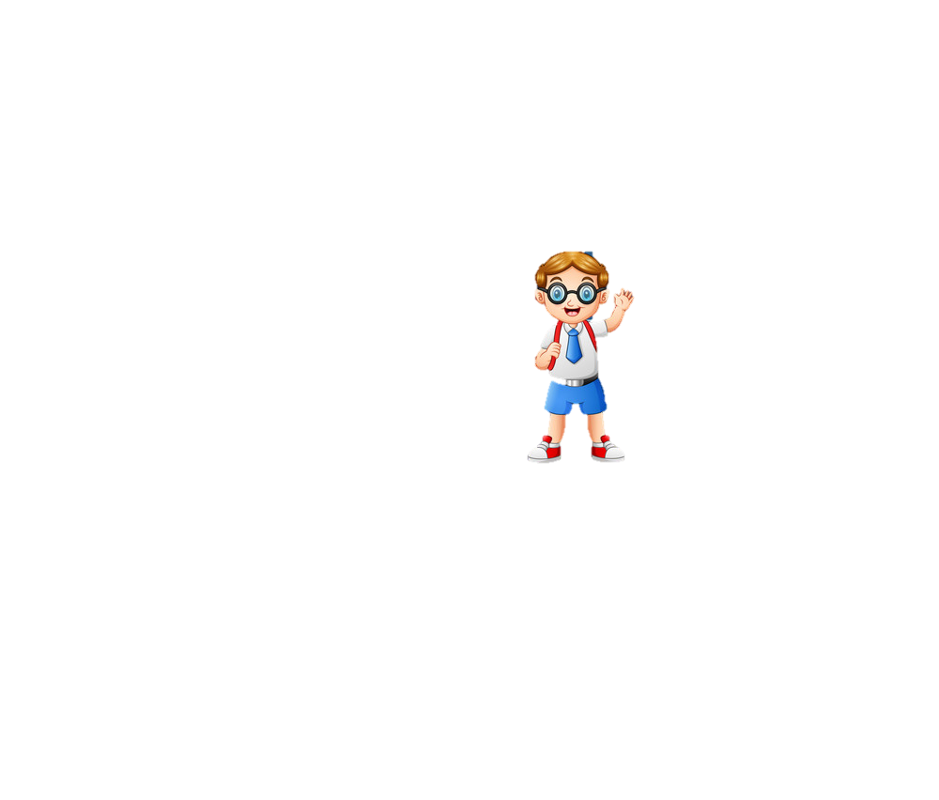



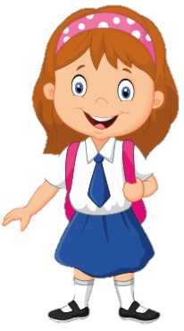

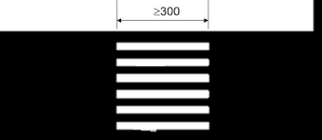

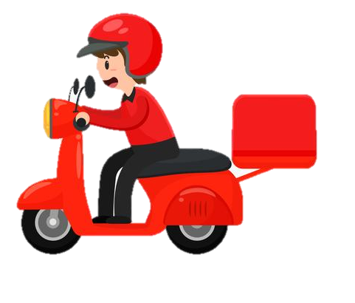

Bài mới
1
2
3
4
5

Slide 4


lác đác
Trở về

Slide 5
giấc mơ
Trở về

Slide 6
xúc xắc
Trở về

Slide 7
Đàn gà con chen chúc bên mẹ.
Trở về

Slide 8
Lan có đôi mắt to, tròn.
Trở về

Slide 9

2
Đọc
et
it
êt
Đôi vẹt ríu rít mãi không hết chuyện.

Slide 10

Bài 51: et êt it

Slide 11
2
Đọc
et
êt
it
v
et
et
vẹt

Slide 12
2
Đọc
két
sét
vẹt
dệt
nết
tết
lít
mít
vịt

Slide 13
et
êt
­it
v
et
vẹt
et
két sét vẹt
dệt nết tết
lít mít vịt

Slide 14
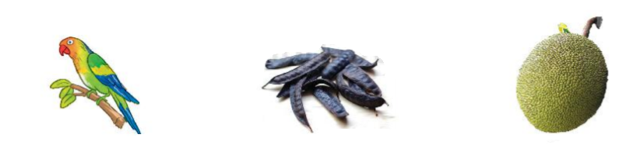
2
Đọc
con vẹt
bồ kết
quả mít

Slide 15
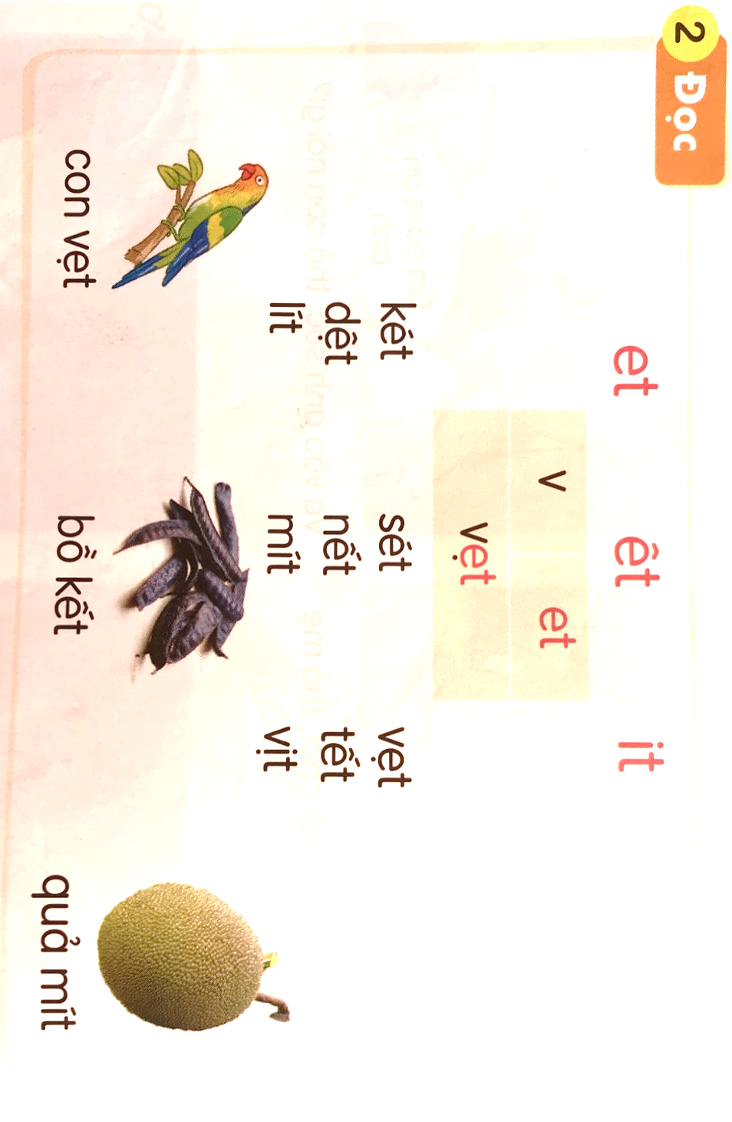

Slide 16

THƯ GIÃN

Slide 17

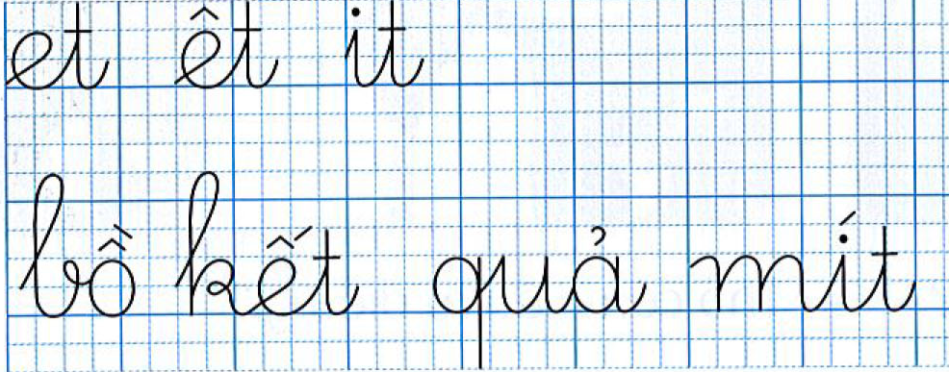

Slide 18
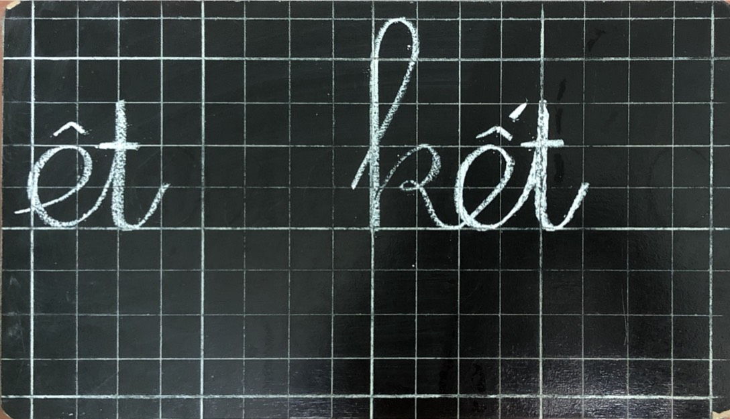

Slide 19
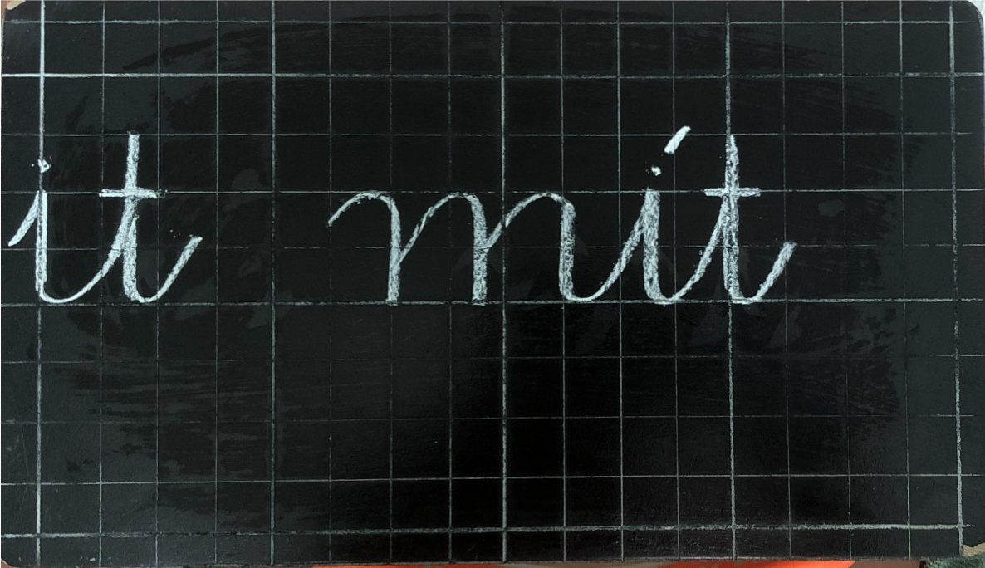

Slide 20
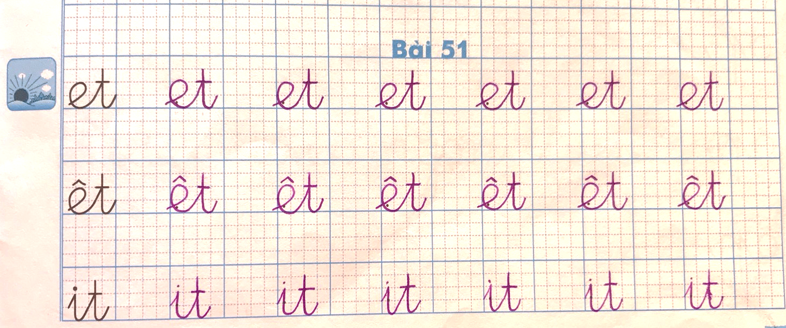
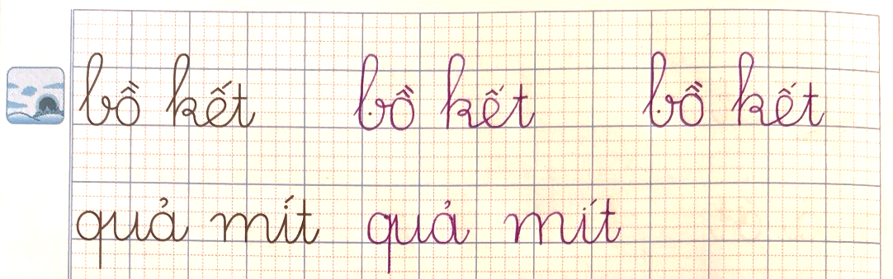

Slide 21

Tết đến thật gần. Cái rét vẫn đậm. Mấy cây đào đã chi chít lộc non. Vài nụ tròn đỏ thắm vừa hé nở. Rồi trời ấm dần, đàn én nhỏ lại ríu rít bay về, náo nức đón chào năm mới.

Slide 22
Tết đến thật gần. Cái rét vẫn đậm. Mấy cây đào đã chi chít lộc non. Vài nụ tròn đỏ thắm vừa hé nở. Rồi trời ấm dần, đàn én nhỏ lại ríu rít bay về, náo nức đón chào năm mới.
1
2
3
4
5

Slide 24


Slide 25

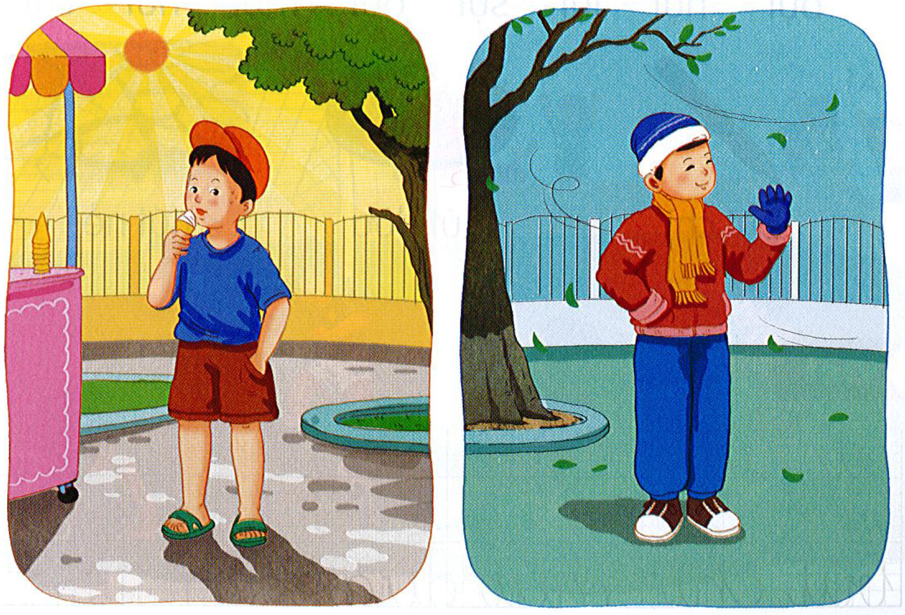
Thời tiết

Slide 26

TIẾT HỌC KẾT THÚC
HẸN GẶP LẠI CÁC EM Ở TIẾT HỌC SAU

